Slide 1




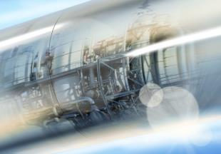
Трубная Металлургическая Компания
Инновационные решения ПАО «ТМК» для обеспечения добычи углеводородов на суше и шельфе
Докладчик: Чикалов С.Г. – Заместитель Генерального директора по техническим продажам и инновациям ПАО «ТМК», дтн
2016

Slide 2

Роль ТЭК в экономике Российской Федерации
1

Slide 3
Приоритетные направления импортозамещения в ТЭК
2

Slide 4
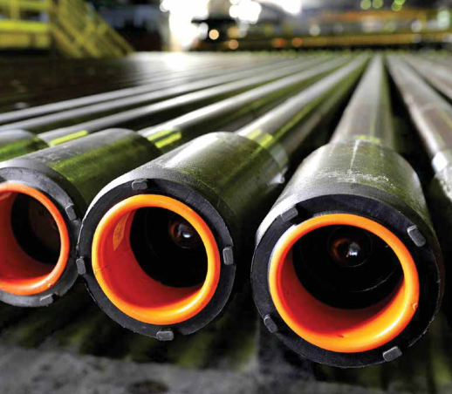
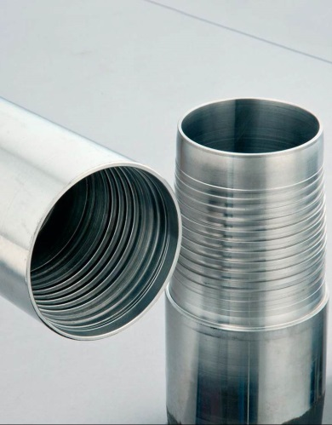
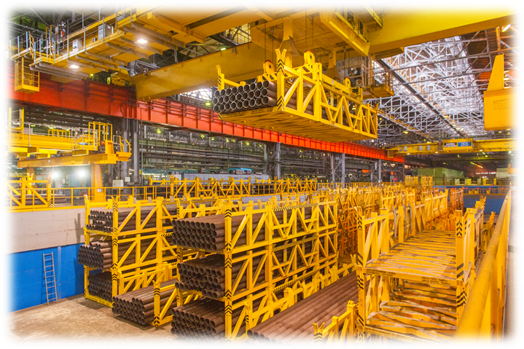
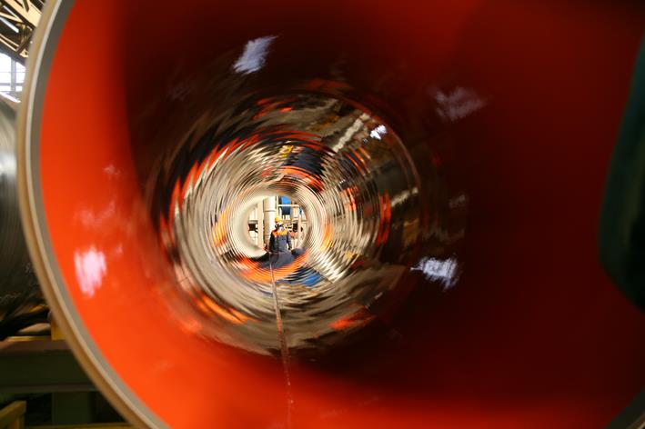
TMK сегодня
Место TMK по объемам производства стальных труб в 2015 году
Россия Мир
Стальные трубы
1
Тор 3
Бесшовные
1
Тор 3
Глобальный лидер по объемам производства
Более 30 производственных площадок по всему миру
Сеть сервисных активов
15 офисов продаж по всему миру
Сварные
2
Тор 15
3

Slide 5
Развитие ключевых производственных мощностей
Млн.тн
ТМК сегодня:
  5 Электродуговых печей
  7 МНЛЗ
  11 станов горячей прокатки
  76 станов холодной прокатки
  29 сварных станов
  37 линий по термообработке
  48 нарезных линий
  10 линий по покрытию
  2 научно-исследовательских центра
4

Slide 6

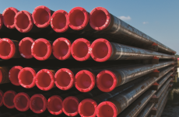


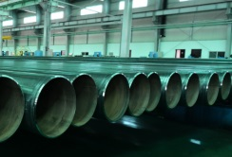
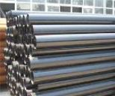
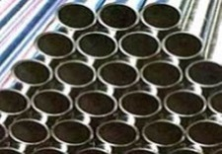
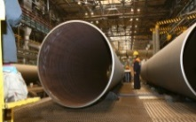
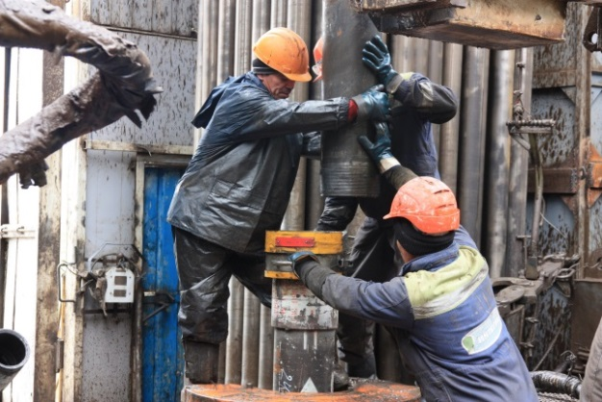
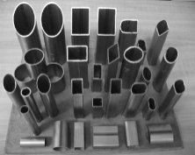
Широкий перечень продукции ТМК с фокусом на нефтегазовую отрасль
Бесшовные
Сварные
Резьбы класса «Премиум»
Нарезные трубы, применяемые в бурении, оборудовании и эксплуатации скважин при добыче нефти и газа.
Нарезные трубы, применяемые в бурении, оборудовании и эксплуатации скважин при добыче нефти и газа.
Резьбовые соединения класса «Премиум» семейства ТМК UP разработаны специалистами ТМК и выполняются на обсадных и насосно-компрессорных трубах, предназначенных для строительства герметичных колонн различного назначения.
OCTG
OCTG
Линейные трубы используются для транспортировки сырой нефти и природного газа с месторождений на НПЗ и резервуары-хранилища.
Линейные трубы используются для транспортировки сырой нефти и природного газа с месторождений на НПЗ и резервуары-хранилища.
Резьбовые соединения (TMK UP)
Линейные
Линейные
Сервисные услуги
Используются в химической, нефтехимической, пищевой, атомной промышленности
Используются в строительстве магистральных нефте- и газопроводов для транспортировки нефти и газа на большие расстояния.
Изготовление и ремонт нарезных труб, нанесение изоляционных покрытий, инженерное сопровождение комплектации, сборки и спуска колонн, оказание сопутствующих услуг
Трубы большого диаметра
Промышленные
Имеют широкий спектр применения, включая машиностроение, строительство, ЖКХ и другие области.
Промышленные
5

Slide 7
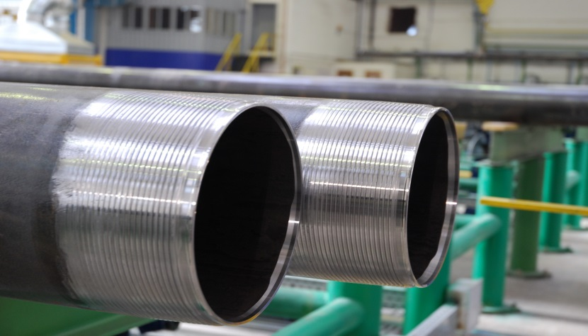
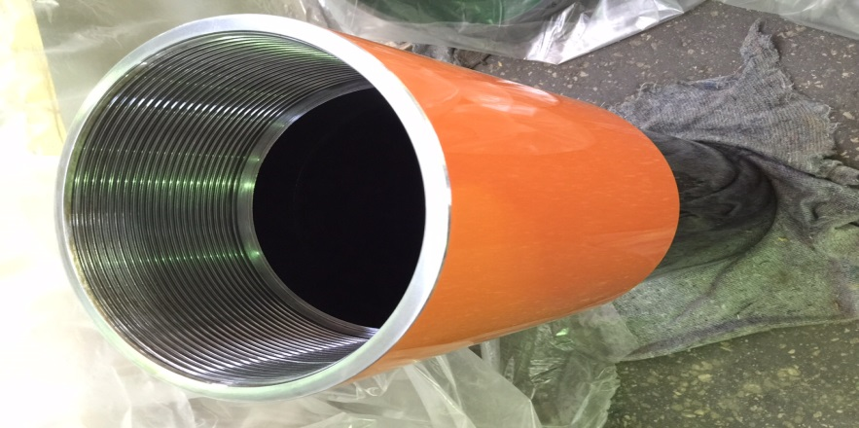
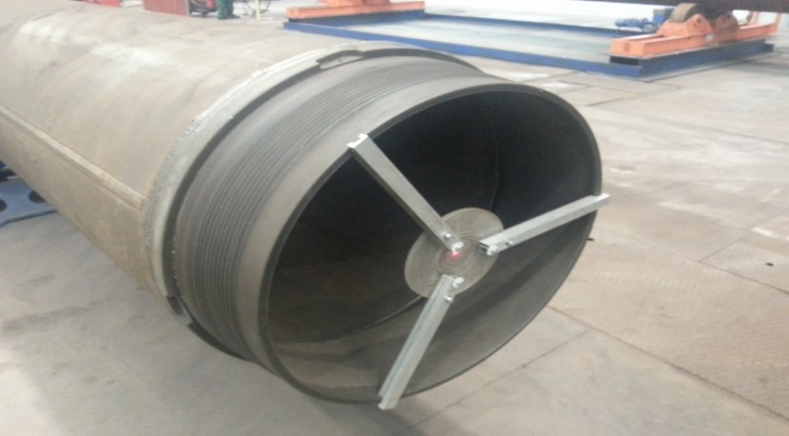
Освоение производства обсадных труб
Освоено производство.
Обсадные сероводородостойкие и трубы групп прочности T95SS. Завершены опытно-промысловые испытания. В настоящее время оформляются Технические условия.
Обсадные трубы в исполнении Cr13 групп прочности L80, С95, Р110, в том числе, в хладостойком исполнении, оснащенных резьбовыми соединениями класса Премиум.
Обсадные трубы с безмуфтовыми высокогерметичными соединениями класса «Премиум».
Обсадные трубы большого диаметра, оснащенные коннекторами.
В стадии освоения.
Обсадные и насосно-компрессорные трубы в исполнении Cr13 групп прочности Q125, Q135, в том числе, в хладостойком исполнении, оснащенных резьбовыми соединениями класса Премиум.
Обсадные трубы с безмуфтовыми высокогерметичными резьбовыми соединениями.
Обсадные сероводородостойкие трубы в исполнении С110SS, оснащенных резьбовыми соединениями класса Премиум.
6

Slide 8
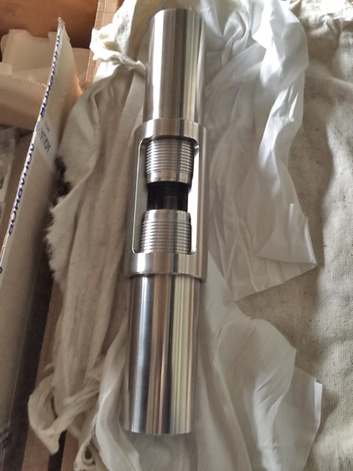
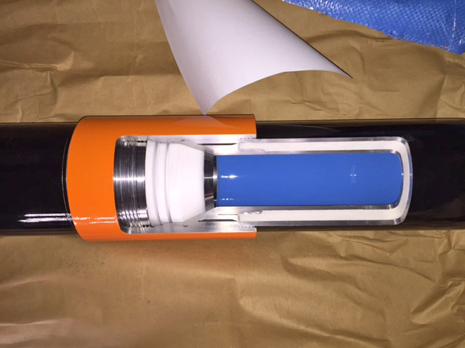
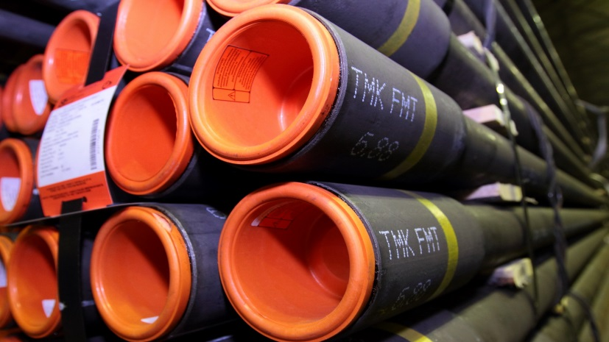
Освоение производства насосно-компрессорных труб
Освоено производство.
Насосно-компрессорные сероводородостойские трубы С90S для Оренбургского месторождения.
Полевые испытания должны завершится в июне-июле 2015 г.
Насосно-компрессорные трубы в исполнении Cr13 групп прочности L80, С95, Р110, в том числе, в хладостойком исполнении, оснащенных резьбовыми соединениями класса Премиум.
Теплоизолированные лифтовые трубы, предназначенные для обустройства нефтегазовых месторождений в зоне вечной мерзлоты и/или характеризующихся высокой вязкостью или парафиноотложением добываемых углеводородов,
а также содержанием в добываемой продукции диоксида углерода.
В стадии освоения.
Насосно-компрессорные трубы ТМК-С (аналог SM 2535)
Проводятся испытания во ВНИИГАЗе, планируемый срок завершения – 2016 г.
Насосно-компрессорные трубы в исполнении Cr13 групп прочности Q125, Q135, в том числе, в хладостойком исполнении, оснащенных резьбовыми соединениями класса Премиум.
Иллюстрация
7

Slide 9
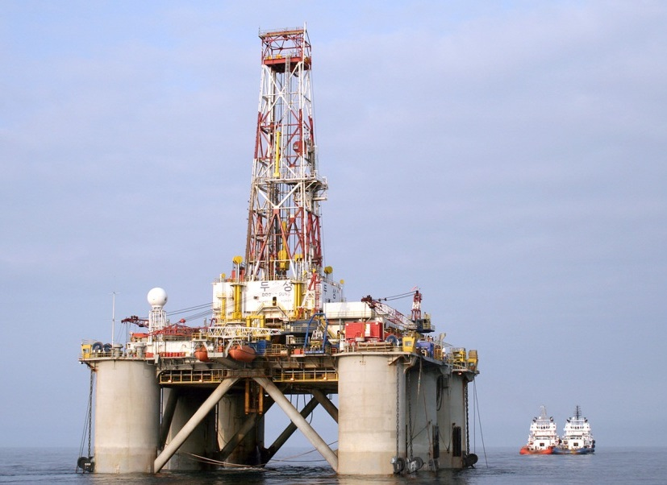
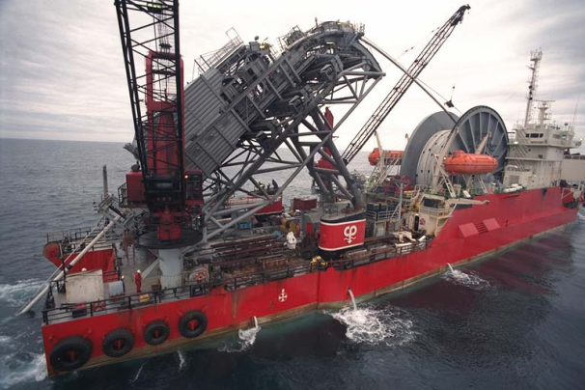
Освоение производства нефтегазопроводных труб
Освоено производство.
В сероводородостойком и углекислотостойком исполнении, в т. ч. для сильно-агрессивных сред Астрахани, Оренбурга и Самотлора,
Повышенной хладостойкости с температурой эксплуатации до -60 ⁰ С,
В высокопрочном хладостойком исполнении для строительства газораспределительных систем и компрессорных станций,
Для зон повышенной сейсмической активности и АТР,
С наружным и внутренним антикоррозионным покрытием.
В стадии освоения.
Плакированные бесшовные трубы для подводных и наземных трубопроводов, транспортирующих сырой газ с высокой концентрацией сероводорода и углекислого газа.
Для морских подводных промысловых трубопроводов по стандарту DNV-OS-F101 и Правилам РМРС с использованием различных способов укладки трубопроводов (S,J и с барабана),
8

Slide 10
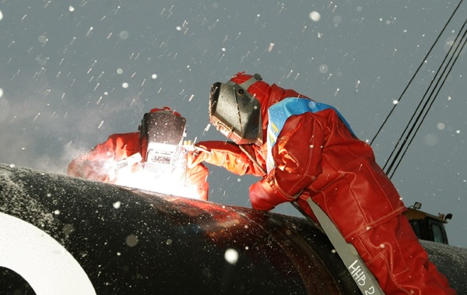
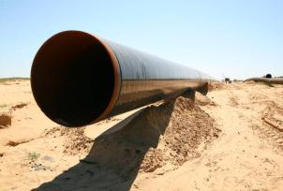
Освоение производства магистральных нефтегазопроводных труб большого диаметра
Освоено производство.
В сероводородостойком исполнении,
Повышенной хладостойкости с температурой эксплуатации до -60 ⁰ С,
Класса прочности К60 на рабочее давление до 9,8 МПа,
Класса прочности К65 на рабочее давление до 11,8 МПа,
Для зон повышенной сейсмической активности и АТР,
Для морских подводных промысловых трубопроводов по стандарту DNV-OS-F101 и Правилам РМРС,
С наружным и внутренним антикоррозионным покрытием.
В стадии освоения.
Плакированные трубы большого диаметра для подводных и наземных трубопроводов, транспортирующих сырой газ с высокой концентрацией сероводорода и углекислого газа.
Электросварные прямошовные трубы большого диаметра категории прочности Х100 (К80).
9

Slide 11
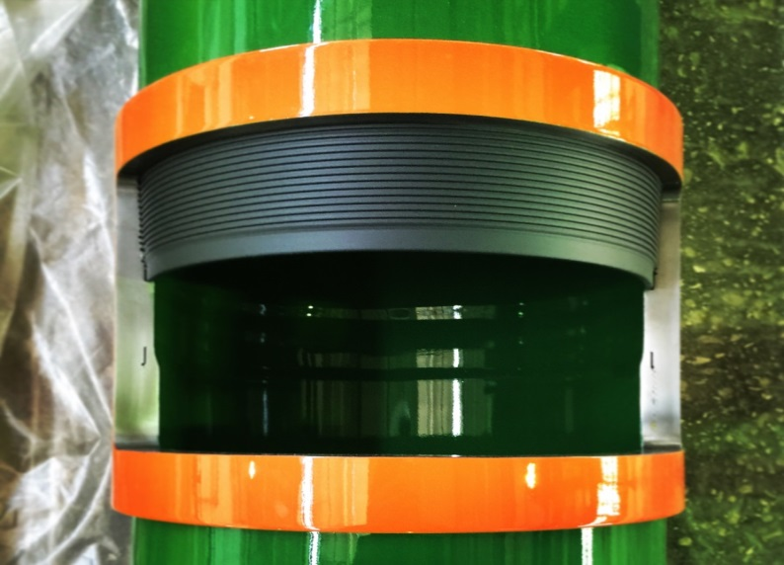

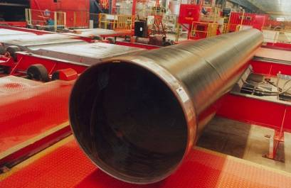
Освоение покрытий из отечественных материалов
Освоено производство.
Покрытие Green Well наносится на резьбовые соединения трубы и муфты, исключает нанесение резьбовой уплотнительной смазки для свинчивания труб с муфтами при строительстве обсадной колонны. Покрытие GW обеспечивает защиту поверхности от коррозии и «сухое» свинчивание резьбовых соединений без потери своей функции, а также защиту окружающей среды от возможных загрязнений. Применение покрытия GW снижает трудозатраты и повышает производительность операций.
Трубы с 3-х слойным покрытием на основе отечественных изоляционных материалов ЗАО «Метаклэй».
В стадии освоения.
Производство труб с 2-х слойным покрытием «Метален» на основе отечественных изоляционных материалов.
Изготовлены опытные партии труб, проводятся испытания покрытия.
10

Slide 12
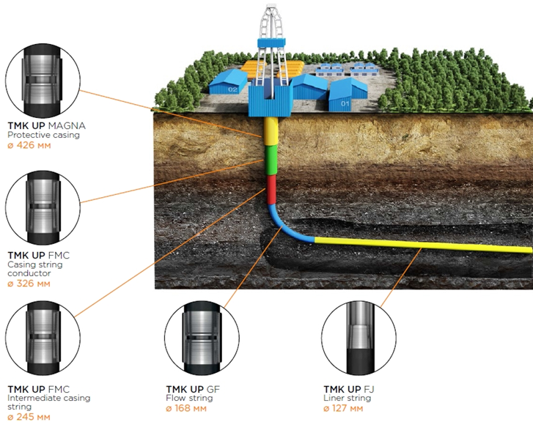




Серии TMK UP для различных условий эксплуатации
  Почему выбирают «Премиум»?
    Газовые скважины
    Нефтяные скважины с высоким газовым фактором
    Высокое давление
    Бурение с вращением и проворотом колонны
    Парогравитационный дренаж
    Оффшорные месторождения
Серия Лайт
Высокое сопротивление крутящему моменту при бурении на обсадной колонне.
Классическая серия
Легкость и надежность сборки.
Профессиональная серия
Устойчивость к растягивающим, сжимающим и изгибающим нагрузкам при избыточном внутреннем и наружном давлениях.
    ТМК является лидером российского рынка нарезных труб с резьбой класса «Премиум» с долей в 75% по итогам 2015г.
    Новый продукт 1: TMK UP TORQ - High Torque
    Новый продукт 2: TMK UP CENTUM – 100%
Специальная серия
Для сложных условий эксплуатации.
11

Slide 13
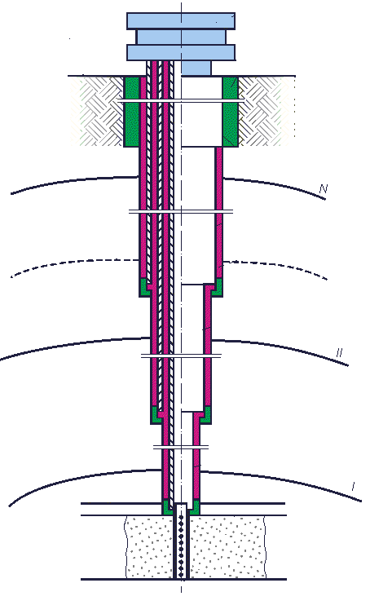
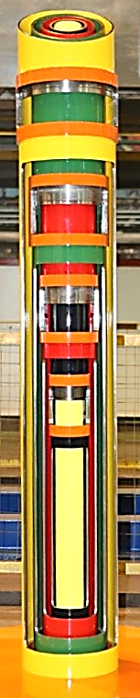
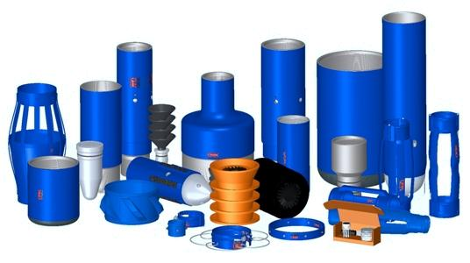
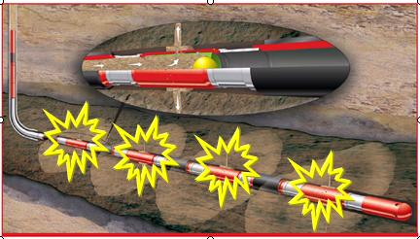
Технические решения для скважин на суше и шельфе от устья до забоя
ПАО «ТМК» готово обеспечить комплексные поставки трубной продукции и ее элементов для строительства и заканчивания скважин с целью 100% удовлетворения потребности
ПАО «ГАЗПРОМ» к 2020 году.
ГАЗПРОМ
ТМК
12

Slide 14
Комплексная поставка и сервис
Комплексная поставка и сервис включает:
Поставка обсадных труб;
Поставка технологической оснастки обсадных колонн (башмаки, ЦКОДы, центраторы, МСЦ, турболизаторы, заколоные пакера);
Предоставление оборудования для заканчивания скважин с инженерным сопровождением (подвеска и оборудование хвостовика, скважинные фильтры);
Сервисное сопровождение поставки труб и оборудования для строительства и заканчивания скважин;
Сервис по ремонту труб и оборудования и возврат его в эксплуатацию.
Преимущества для потребителя:
снижение риска негерметичности обсадных колонн и стоимости строительства скважин за счёт сервисного сопровождения и отказа от использования переводников;
оптимальные решения по комплектации обсадных колонн с учетом требований проектной документации;
увеличение оборачиваемости денежных средств за счет сокращения складских остатков и оптимизации номенклатуры используемого оборудования;
возможность экономии денежных средств за счёт заключения долгосрочного контракта с одним Генеральным поставщиком.
сокращение затрат на приобретение нового оборудования за счет ремонта и возврата в эксплуатацию существующего.
13

Slide 15
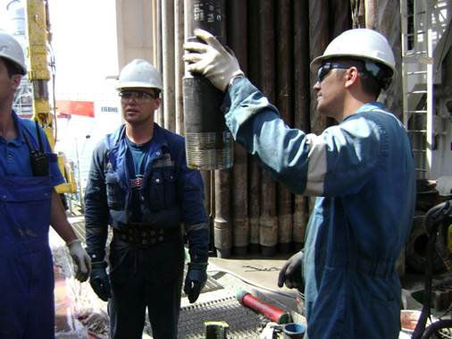
Сервисные услуги ТМК
Производство высокотехноло-гичного скважинного оборудования
Внутрискважинное оборудование
Услуги по надзорному контролю
Помощь в проектировании
Услуги по ремонту трубной продукции и скважин
Нарезка резьб и ремонт OCTG
Ловильный инструмент
Услуги по спуску
Ремонт скважин
Техническая поддержка
Нанесения покрытия
Управление остатками продукции
Бурильные замки
  Индивидуальный подход к каждому потребителю
  Постоянное расширение перечня ключевых сервисных услуг
  Долгосрочное стратегическое партнерство с потребителями
  Штат высококвалифицированных инженеров для оказания поддержки потребителей
  Ориентированность на инновации и эффективность в вопросах оказания в сервисных услуг
14

Slide 16
Технологическое партнерство - новая система взаимоотношений «производитель-потребитель», направленная на ИМПОРТООПЕРЕЖЕНИЕ.
Стратегическое партнерство?
(10-15 лет)
Технологическое партнерство
(5-10 лет)
Актуализированные Программы НТС
(5 лет)
Совместная реализация промышленных проектов
Программы НТС на 3 года
Расширение горизонта планирования и номенклатуры разрабатываемой продукции.
Разработка механизмов софинансирования.
Технологическое партнерство –взаимодействие компаний с целью создания и внедрения необходимых компетенций, инноваций, продуктов для оперативного и комплексного решения задач при реализации стратегических проектов.
Определение номенклатуры трубной продукции, представляющей взаимный интерес.
Идеология технологического партнерства
Научно-техническое сотрудничество
Совместная разработка механизмов ценообразования
Взаимодействие при проектировании объектов
Комплексная
поставка современного оборудования
Программа сервисных услуг
Совместное системное решение задач ОАО «Газпром»
(импортозамещение, оптимизация затрат,
повышение экономической эффективности и др.)
15

Slide 17
Переход от программ Научно-технического сотрудничества
к технологическому партнерству
В рамках действующего «Договора будущей вещи» предприятиями ПАО «ТМК» освоено 4 вида продукции, которые уже отгружаются предприятиям ПАО «Газпром» для реализации проектов Восточной газовой программы и Астраханского ГКМ:
Трубы обсадные и насосно-компрессорные из стали типа 13Cr и супер 13Cr с премиальными резьбовыми соединениями.
Обсадные трубы группы прочности Т95 сероводородостойкие с премиальными резьбами.
Трубы НКТ группы прочности С90 сероводородостойкие с премиальными резьбами.
С целью ускорения внедрения новых видов трубной продукции и продолжении развития дальнейшего сотрудничества предлагаем рассмотреть перехода от программ научно-технического сотрудничества к технологическому партнерству включающему в себя:
Использование научно-технического потенциала компании «ТМК».
Обеспечение дополнительного сервиса при работе с продукцией компании.
Концептуального инжиниринга проектов по разработке и обустройству месторождений.
16

Slide 18
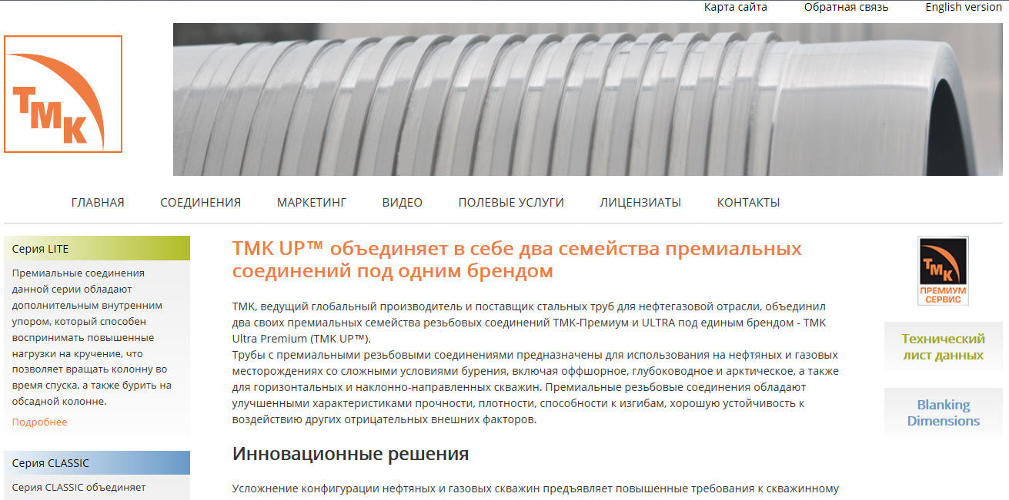
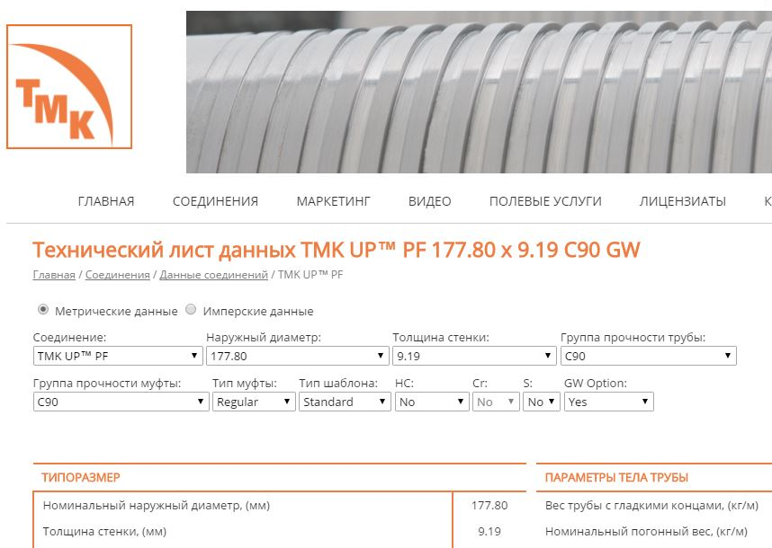
Новый веб-сайт Премиальных видов соединений ТМК
Онлайн программа расчета характеристик
www.tmkup.ru
Всего пару кликов!
Руководства по эксплуатации
https://www.tmk-group.ru/Operation_manuals
17

Slide 19

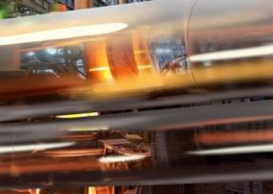


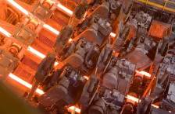
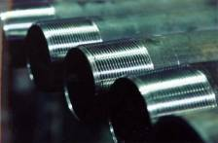
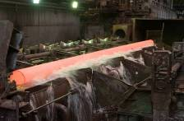
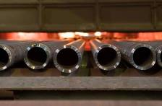
WWW.TMK-GROUP.COM

